Slide 3
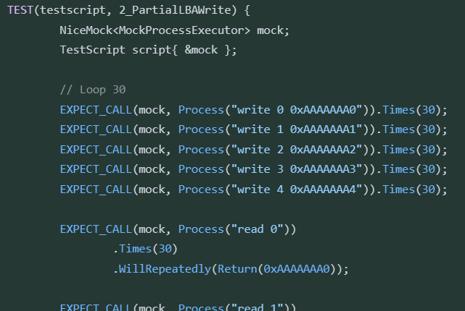
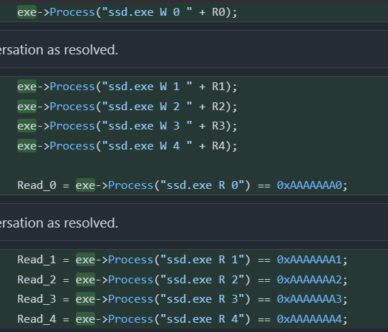
TDD 활용 예시 – ScriptPart(RED -> GREEN)
Red : TestSciprt 수행시 호출되어야 하는 호출 횟수 검증 TC 작성.
GREEN : TC에서 딱 요구한 결과값 수준의 Code 구현
Red
Green

Slide 4
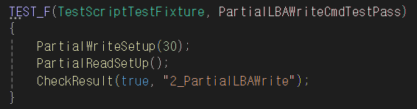
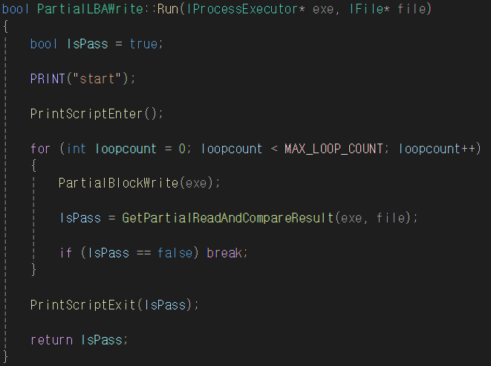
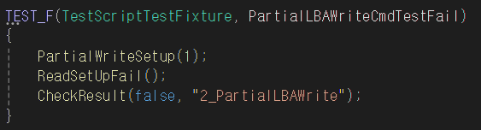
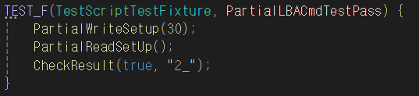
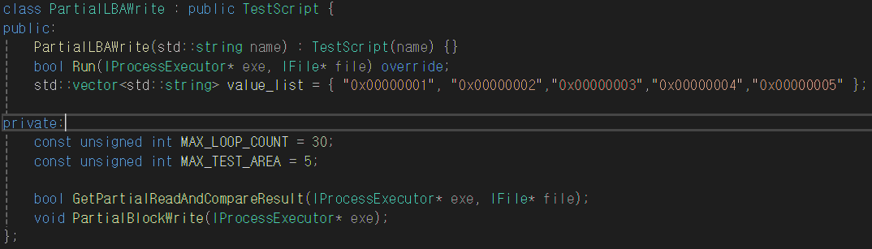
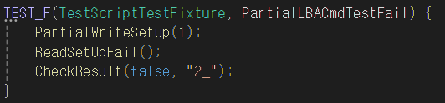
TDD 활용 예시 – ScriptPart(Refactoring)
Fixture 활용, TC 추가
상수화, 메소드 추출, 캡슐화 진행.

Slide 5
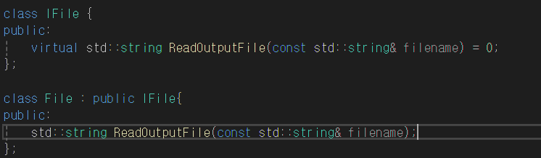
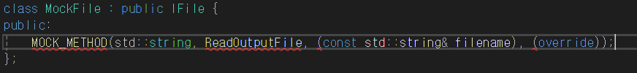
Mocking 활용 예시 – File 입출력(1)
배경
TestSciprt 개발을 진행하는 과정에서, SSD가 동시에 개발중이기 때문에 Command의 결과를 출력한 “ssd_output.txt”이 없음. -> File Open시 open fail!!
해결 방안
“ssd_output.txt” 파일을 읽어 그 값을 return하는 함수를 mocking하여 원하는 값을 return하도록 만듦.
File Interface 추가
IFile을 상속 받는 MockFile 추가

Slide 6

Mocking 활용 예시 – File 입출력(2)
해결 방법
추가로 생성한 mockfile class 객체를 Testsciprt를 수행하는 Runner를 통해 전달하고. 각 TC마다 파일 Read를 통해 얻고싶은 결과값을 설정함.
ReadOutputFile에 대한 결과값이 원하는 값을 Return 하도록 설정
Script를 수행하는 객체에 mock 객체를 전달

Slide 7
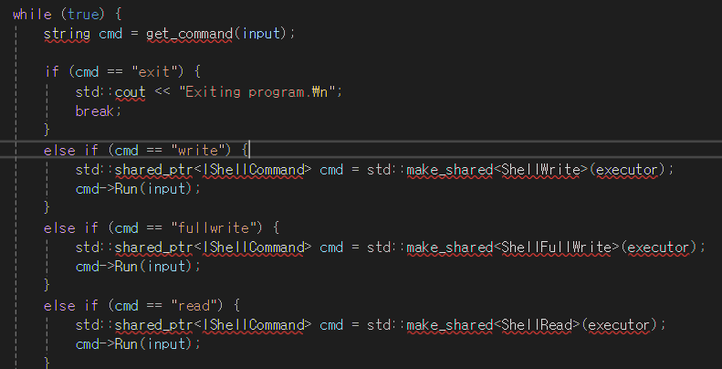
리팩토링을 통한 클린코드 전 후 비교 (As-Is)
모든 Command Case를 조건문으로 구분함.
새로운 Command를 추가할때마다 shell에서 파일을 추가로 include 해야함.
새로운 Command를 추가할때마다 shell에서 조건문이 추가되어야함.
기존 Command에 변경점이 발생할 때 shell에도 변경점이 반영되어야함.

Slide 8
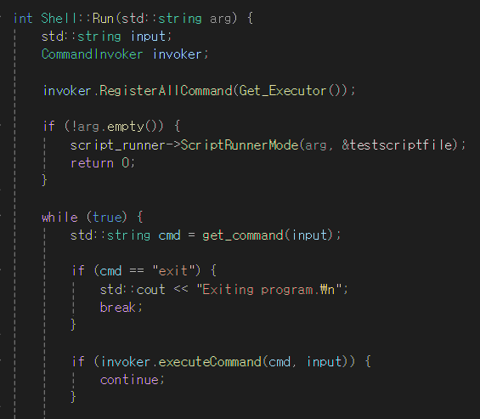
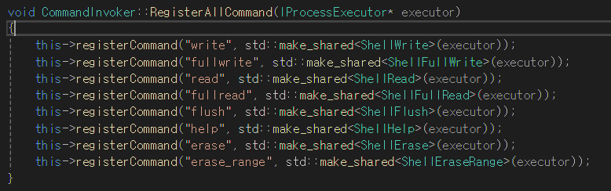
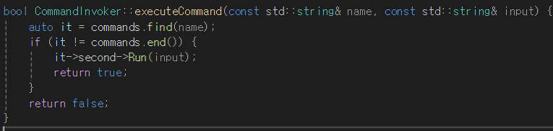
리팩토링을 통한 클린코드 전 후 비교 (To-Be)
Command Pattern 활용하여 Shell 의존성 제거.
Command Invoker, 등록 한번에 진행
Invoker에서 Command 수행

Slide 9
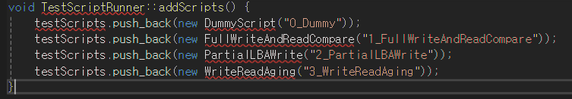
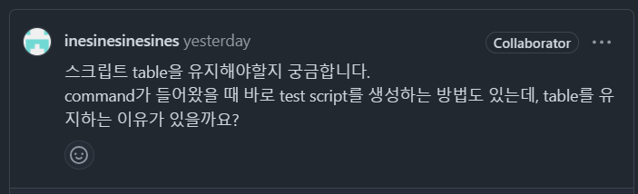
리팩토링을 통한 클린코드 전 후 비교 (As-Is)
TestScript를 수행하는 객체를 배열에 담아 사용하고 있었음.
Table을 굳이 유지할 필요 없다는 의견

Slide 10
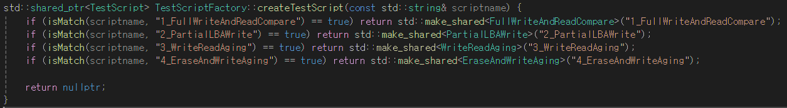
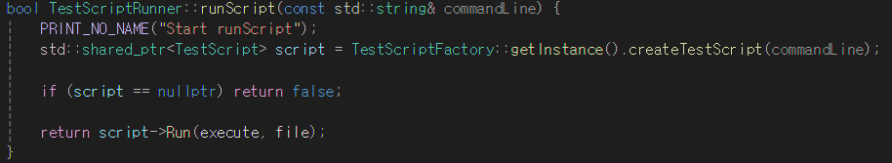
리팩토링을 통한 클린코드 전 후 비교 (To-Be)
객체를 생성하여 Return
생성한 객체의 instance를 가져와서 사용하는 방식으로 변경함.

